Slide 1
আজকের পাঠে সবাইকে স্বাগতম

Slide 2
শিক্ষক পরিচিত
মোঃ শহিদুল ইসলাম
সহকারি শিক্ষক
বালেন্দা সরকারি প্রাথমিক বিদ্যালয়
শেরপুর,বগুড়া ।
Email:shohidulastgpss@gmail.com

Slide 3
পাঠ পরিচিতি
বিষয়ঃ প্রাথমিক বিজ্ঞান
পাঠঃশক্তি প্রবাহ
পাঠ্যাংশঃবেঁচে থাকার জন্য জীবের শক্তি …… কাজটি নিয়ে সহপাঠীদের সাথে আলোচনা করি।
সময়ঃ 40 মিনিট ।
শ্রেণিঃ ৫ম ।
তারিখঃ ০৩/০১/২০২১

Slide 4
পাঠ শেষে শিক্ষার্থীরা যা যা শিখবে
শিখনফল
১.১.৪ খাদ্য শৃঙ্খল ও খাদ্য জাল কী তা বলতে পারবে ।
১.১.৫ খাদ্য শৃঙ্খলের মাধ্যমে সৌরশক্তি জীবে সঞ্চালিত হয় তা ব্যাখ্যা করতে পারবে ।

Slide 5
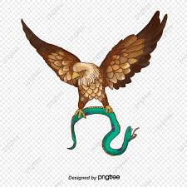
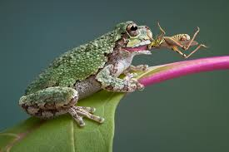
চল কয়েকটি ছবি দেখি
ঈগল সাপ ধরেছে
ব্যাঙ পোকা খাচ্ছে
ছবি দুটি থেকে কি বুঝতে পারলে ?
উত্তরঃছবিতে খাদ্য শৃঙ্খল ও খাদ্য জাল সর্ম্পেকে বুঝাই ।

Slide 6
পাঠ ঘোষণা
আমাদের আজকের পাঠ
শক্তি প্রবাহ

Slide 7
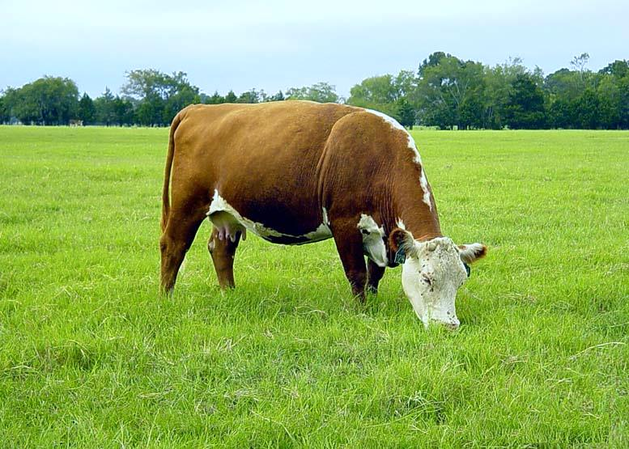
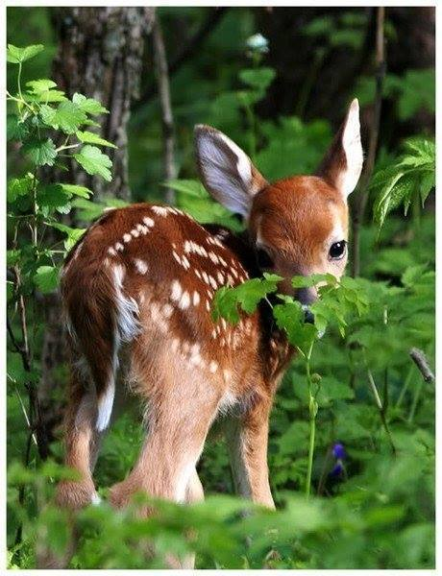
পাঠ উপস্থাপন
গরু ঘাস খাচ্ছে
হরিণ পাতা খাচ্ছে
সকল প্রাণীই শক্তির জন্য প্রত্যক্ষ বা পরোক্ষভাবে উদ্ভিদের উপর নির্ভরশীল ।

Slide 8
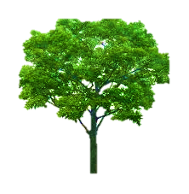
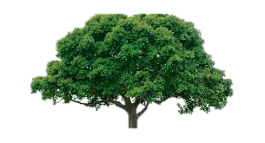
উদ্ভিদ সূর্যের আলো ব্যবহার করে নিজের খাদ্য নিজেই তৈ্রি করে।

Slide 9
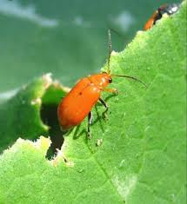
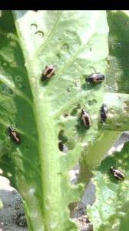
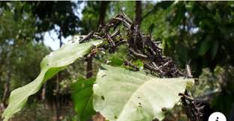
পোকামাকড় পাতা খাচ্ছে
পোকামাকড় উদ্ভিদ খেয়ে বেঁচে থাকে।

Slide 10
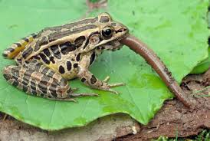
আবার ব্যাঙ পোকামাকড়কে খাদ্য হিসেবে গ্রহণ করে।

Slide 11
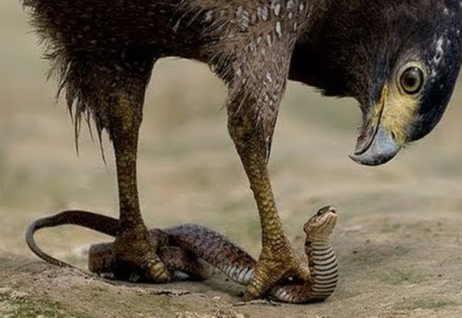
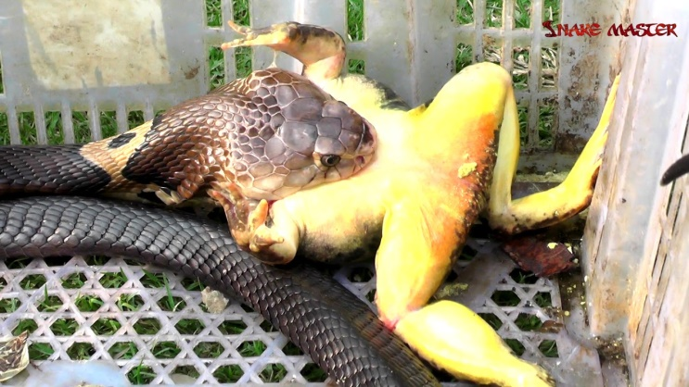
ঈগল সাপ খাচ্ছে
সাপ ব্যাঙ খাচ্ছে
একইভাবে সাপ ব্যাঙ খায় এবং ঈগল সাপ খায় । এভাবেই শক্তি উদ্ভিদ থেকে প্রাণীতে প্রবাহিত হয়।

Slide 12
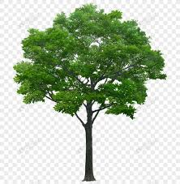
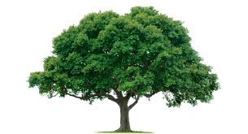
বাস্তুসংস্থানে উদ্ভিদ থেকেই প্রতিটি খাদ্য শৃঙ্খলের শুরু।

Slide 13
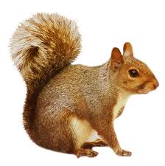
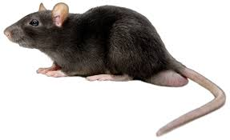
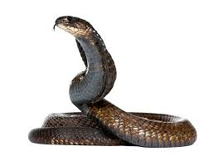
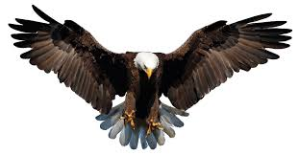
ইদুর
কাঠবিড়ালি
ঈগল
সাপ
যেকোনো বাস্তুসংস্থানে অনেকগুলো খাদ্য শৃঙ্খল থাকে।বাস্তুসংস্থানের সকল উদ্ভিদ ও প্রাণী কোনো না কোনো খাদ্য শৃঙ্খলের অন্তর্ভুক্ত।যেমন- ঈগল,সাপ,ইদুর,কাঠবিড়ালি,ব্যাঙ ও অন্যান্য প্রাণী খেয়ে থাকে।

Slide 14
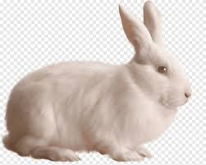
আবার সাপ খরগোশ, ইদুর,ব্যাঙ ও অন্যান্য প্রাণী খায়।

Slide 15
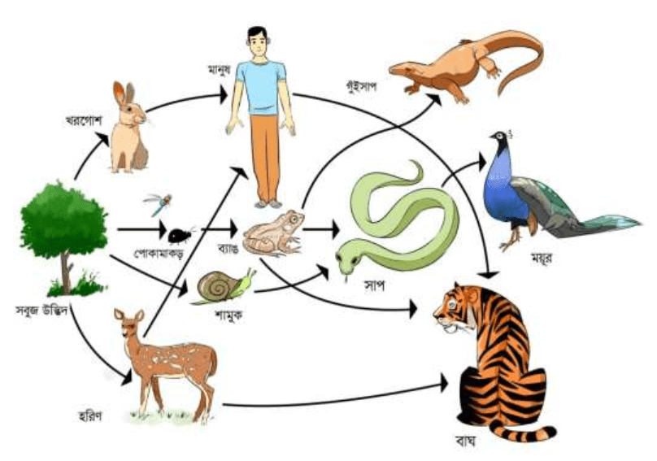
একাধিক খাদ্য শৃঙ্খল একত্রিত হয়ে খাদ্য জাল তৈরি করে।

Slide 16
একক কাজ
১।খাদ্য শৃঙ্খল কি?
২। খাদ্য জাল কিভাবে তৈরি হয় ?

Slide 17
জোড়ায় কাজ
****খাদ্য শৃঙ্খল ও খাদ্য জালের মধ্য সম্পর্ক কি ?

Slide 18
বই সংযোগ
প্রাথমিক বিজ্ঞান বইয়ের ৬ পৃষ্ঠা বের কর এবং নীরবে মনোযোগ দিয়ে পড়।

Slide 19
দলীয় কাজ
সবুজ দলঃ খাদ্য শৃঙ্খল কিভাবে তৈরি ব্যাখ্যা কর ।
নীল দলঃ খাদ্য জাল কিভাবে তৈরি ব্যাখ্যা কর ।

Slide 20
মূল্যায়ন
নিচের শব্দগুলো নিয়ে গঠিত খাদ্য শৃঙ্খলের সঠিক ক্রম ব্যাখ্যা কর ।
ঈগল,সূর্য,ঘাস, পোকামাকড়, সাপ,ব্যাঙ

Slide 21
বাড়ির কাজ
**খাদ্য শৃঙ্খলে কীভাবে সাপ ও এবং ঈগল একই রকম
তা ব্যাখ্যা কর।

